Slide 1
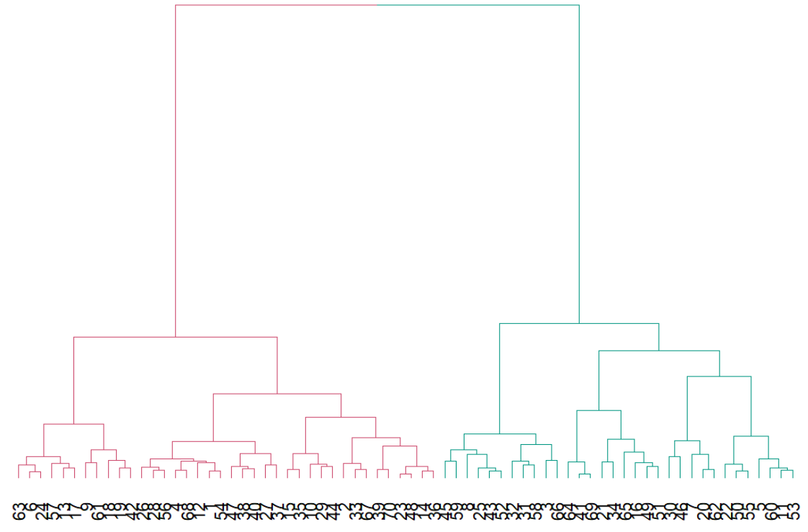
Hierarchical clustering
 | Without PCS | With PCS
Cluster 1 | 22 | 16
Cluster 2 | 5 | 27

Slide 2
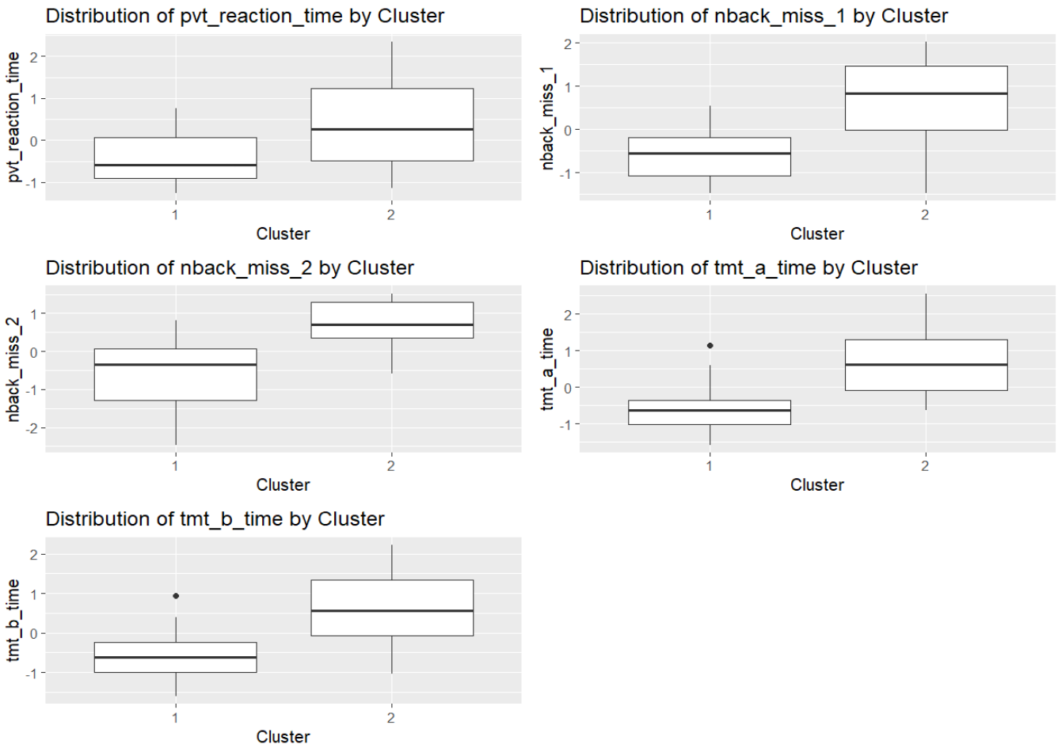
Kognitive Variablen
Anhand dieser kognitiven Variablen wurde das Clustering durchgeführt
Unterschiede zwischen den Clustern sind in allen Variablen signifikant

Slide 3
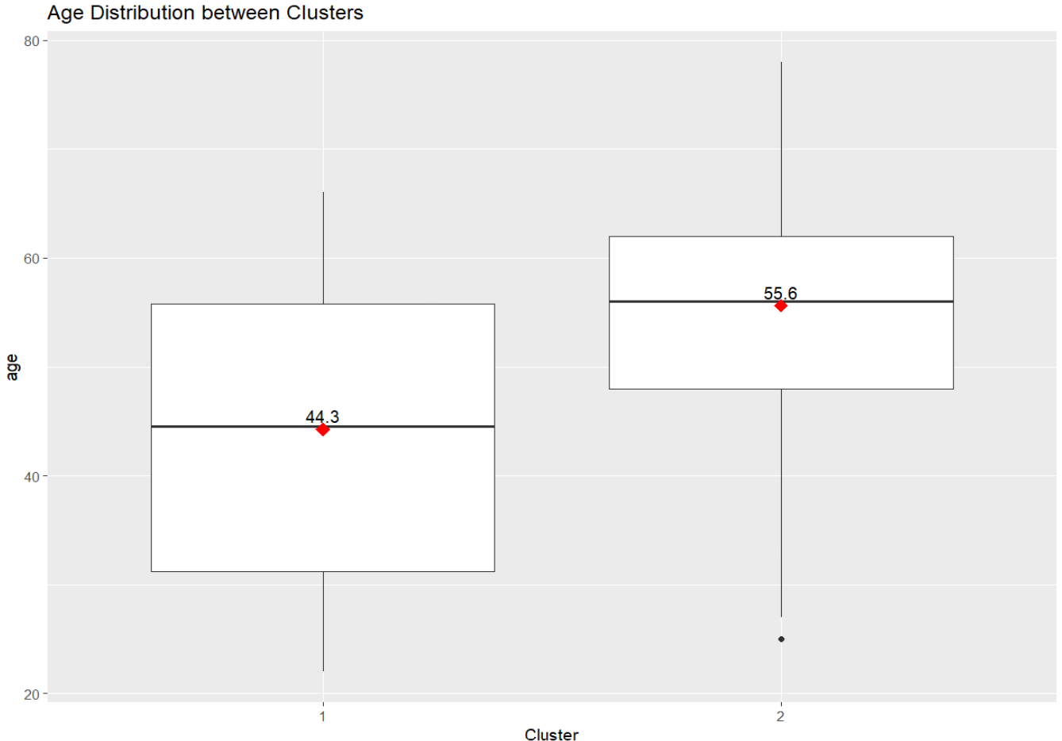
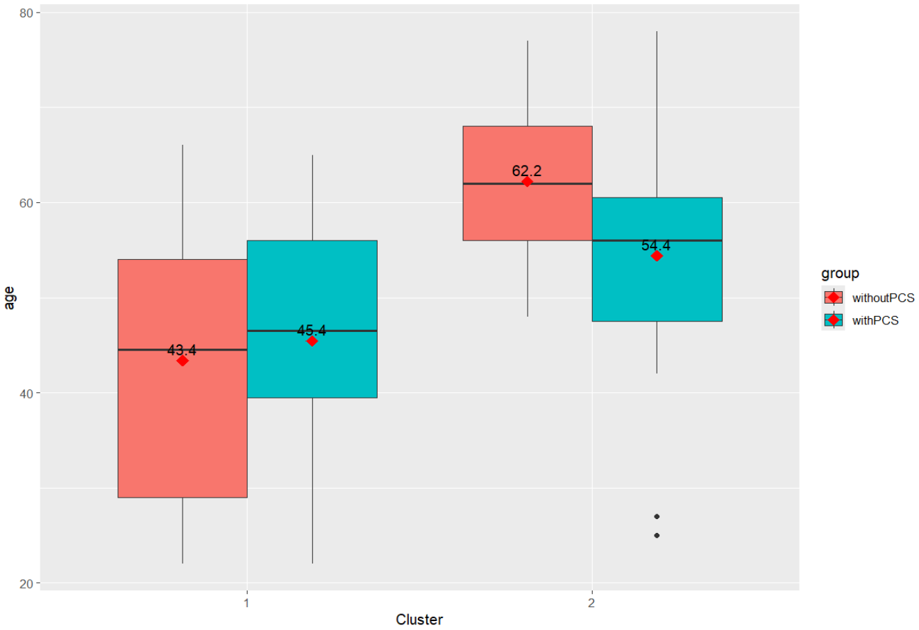
Alter
Signifikanter Unterschied im Alter zwischen den Clustern. Signifikanter Unterschied zwischen withPCS C1 und withPCS C2 genau wie zwischen withoutPCS C1 und withoutPCS C2.
Kein signifikanter Unterschied im Alter zwischen withPCS und withoutPCS im C2 (p = 0.205)

Slide 4
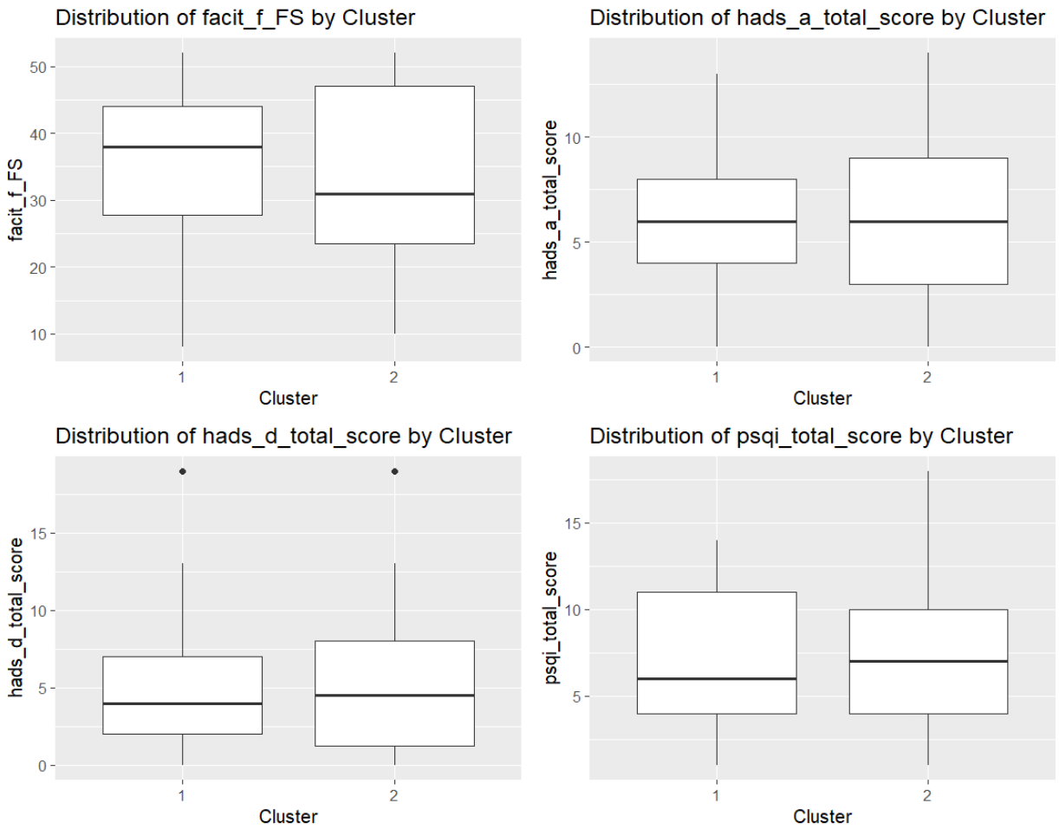
Fragebögen
Keine signifikanten Unterschiede

Slide 5
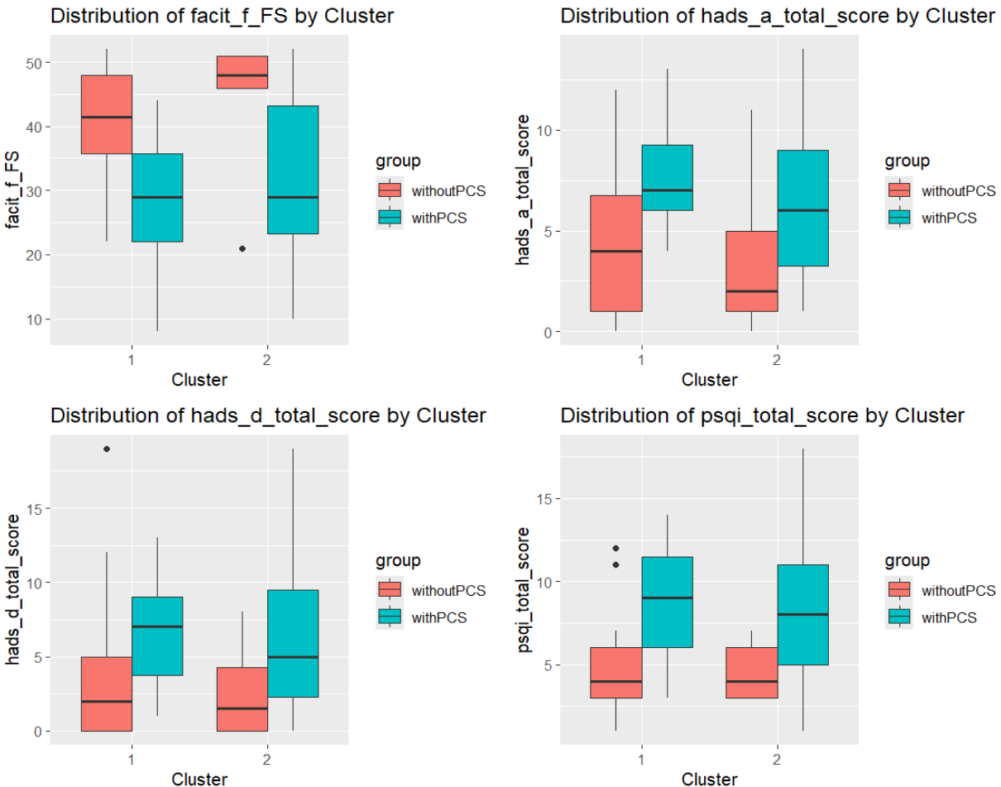
Fragebögen
Facit: Signifikanter Unterschied zwischen withoutPCS und withPCS im Cluster 1

Slide 6
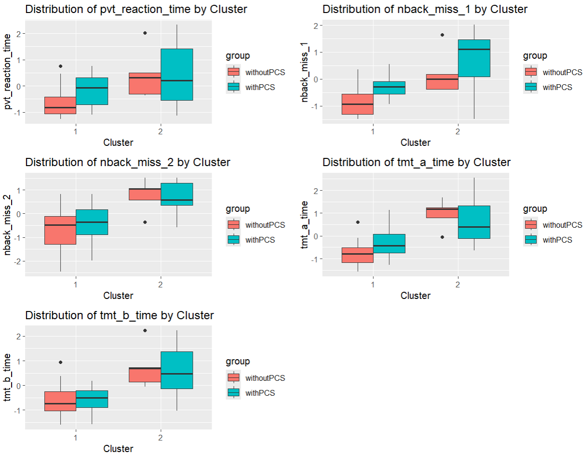
Kognitive Variablen

Slide 7
Z-Werte / 8 Altersgruppen
Age group | VPs
18-24 | 2
25-34 | 10
35-44 | 12
45-54 | 12
55-59 | 20
60-64 | 8
65-69 | 3
70-80 | 3
 | Without PCS | With PCS
Cluster 1 | 5 | 23
Cluster 2 | 22 | 20

Slide 8
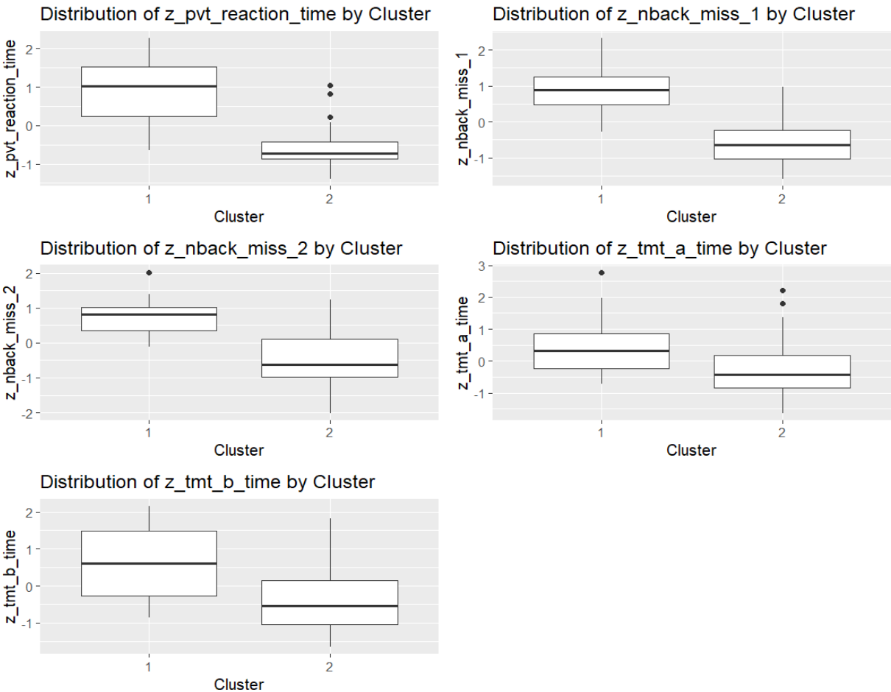
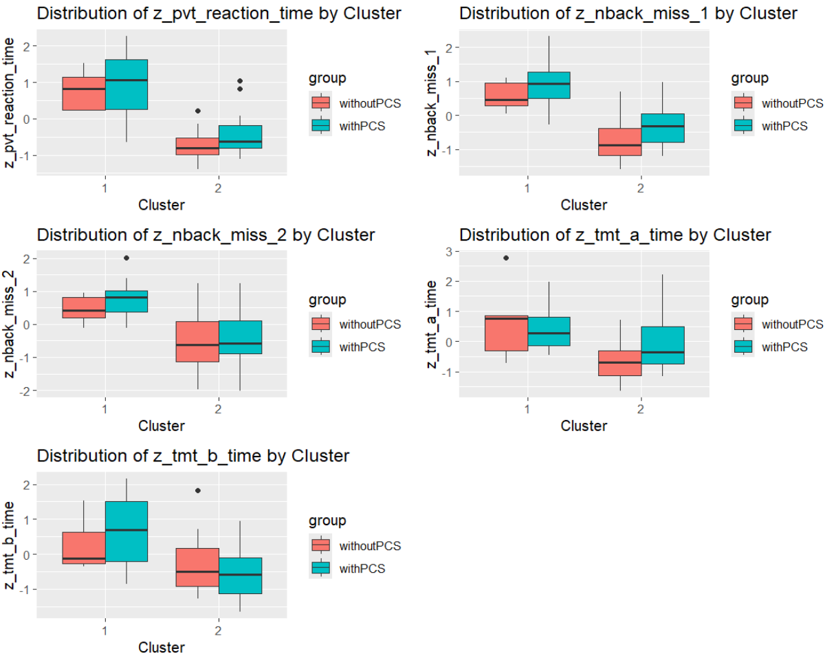
Z-Werte / 8 Altersgruppen
 | Without PCS | With PCS
Cluster 1 | 5 | 23
Cluster 2 | 22 | 20
Abbildung1: Alle Unterschiede signifikant
Abbildung 2: Alle Unterschiede zwischen with(out) C1 und with(out) C2 signifikant (Wenn keine z-Werte, dann tmt_b nicht signifikant)

Slide 9
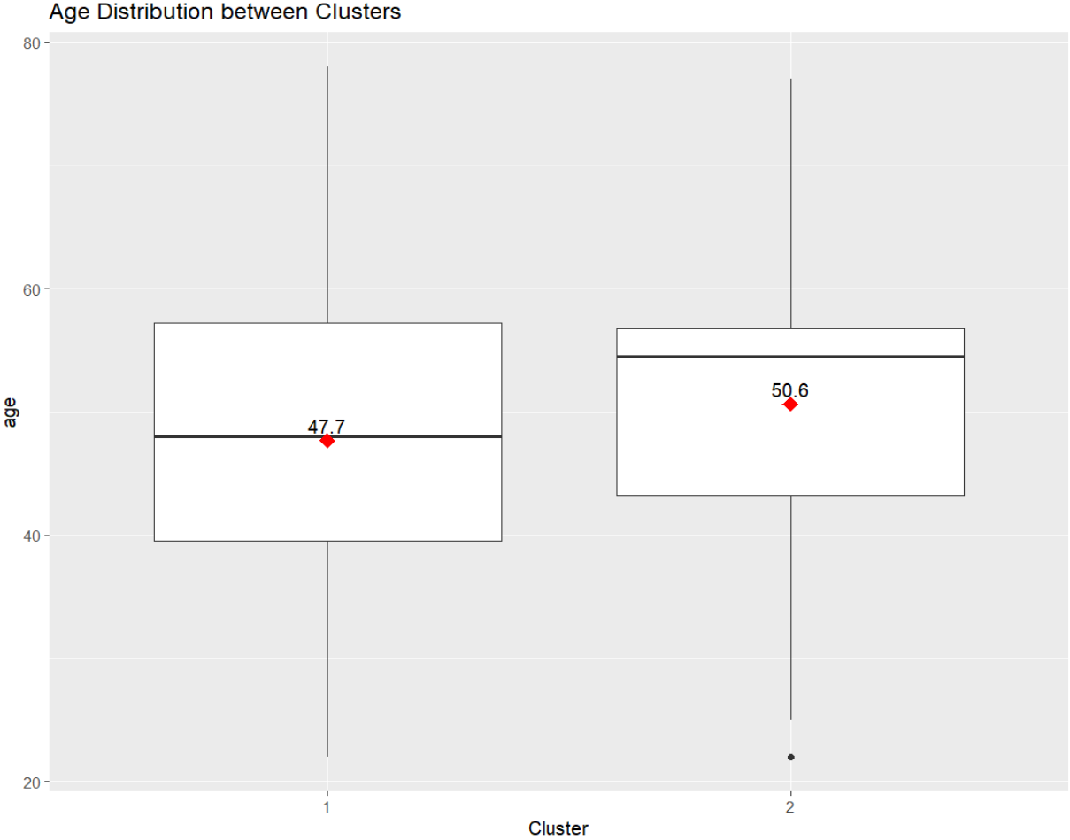
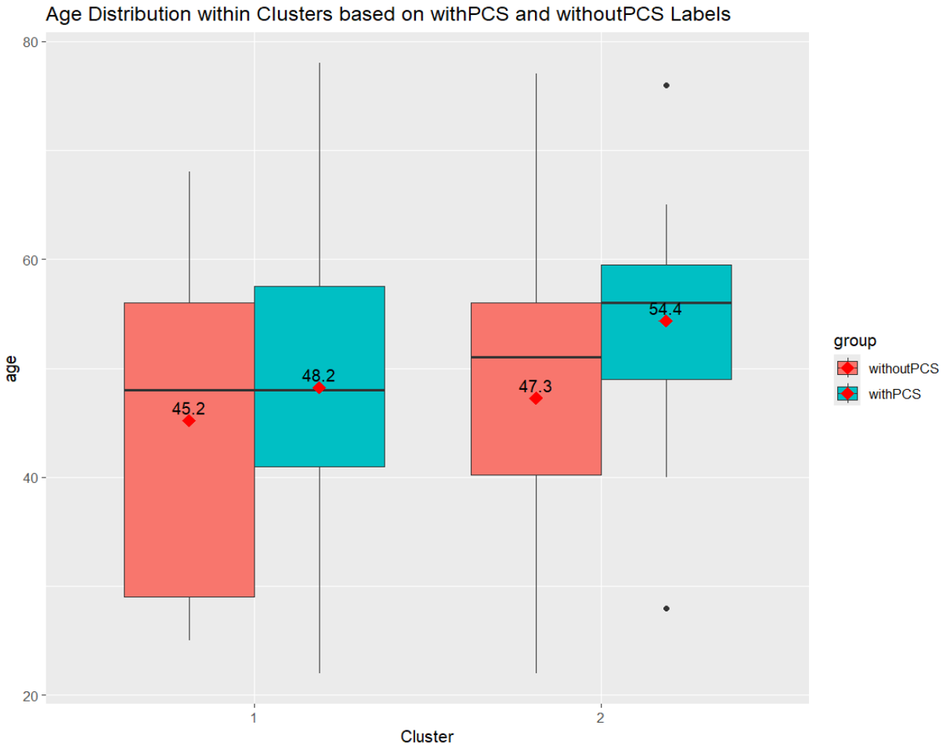
Z-Werte / 8 Altersgruppen
 | Without PCS | With PCS
Cluster 1 | 5 | 23
Cluster 2 | 22 | 20
Keine signifikanten Unterschiede im Hinblick der Altersverteilung
-> Aber spannend, dass C2 tendenziell älter ist aber kognitiv fitter

Slide 10
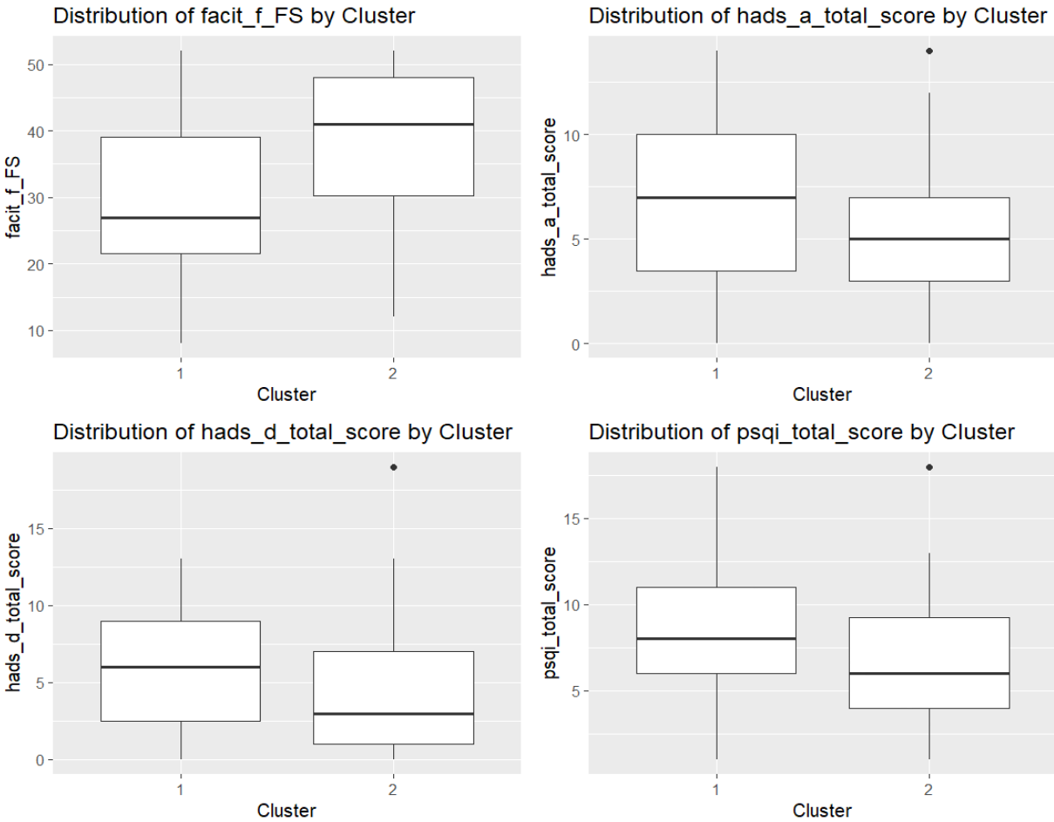
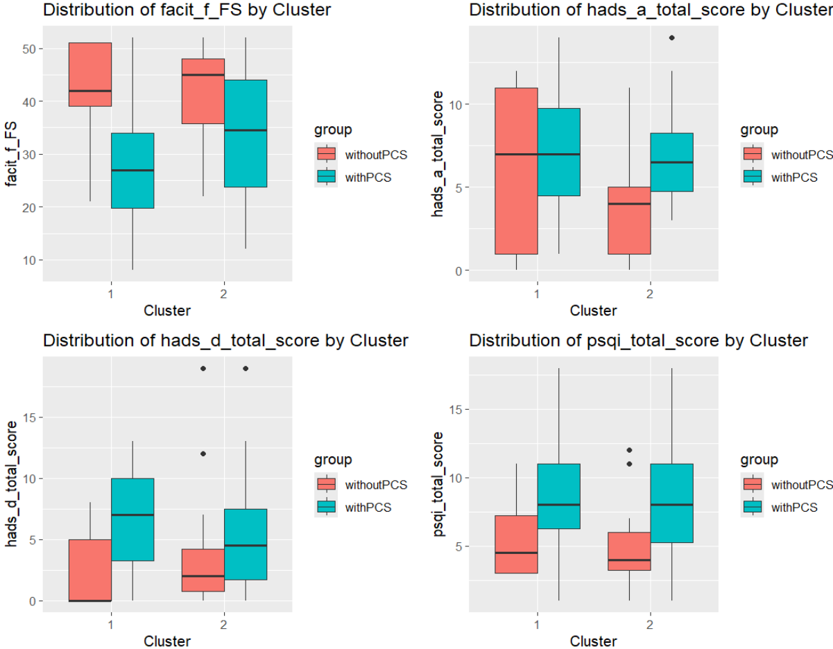
Z-Werte / 8 Altersgruppen
 | Without PCS | With PCS
Cluster 1 | 5 | 23
Cluster 2 | 22 | 20
Abb1: Signifikanter Unterschied im Facit zwischen C1 und C2
Abb2: Vergleich withPCS p=.08 / Vergleich innerhalb C1 p=.07 / Vergleich innerhalb C2 p=.02
-> Damit habe ich jetzt nicht gerechnet, dass Unterschied in C2 signifikant wird und in C1 nicht

Slide 11
Z-Werte / 4 Altersgruppen
Age group | VPs
18-34 | 12
35-49 | 19
50-59 | 25
60-80 | 14
 | Without PCS | With PCS
Cluster 1 | 7 | 28
Cluster 2 | 20 | 15

Slide 12
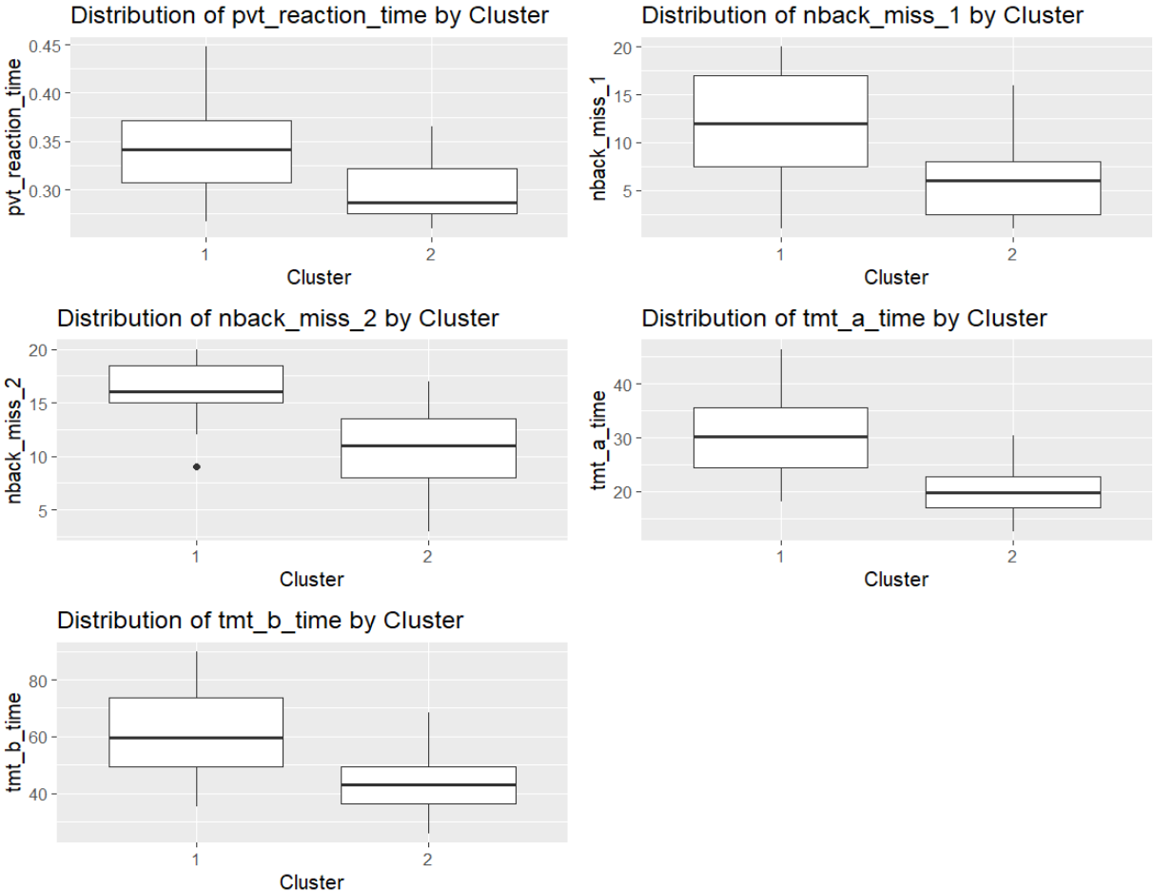
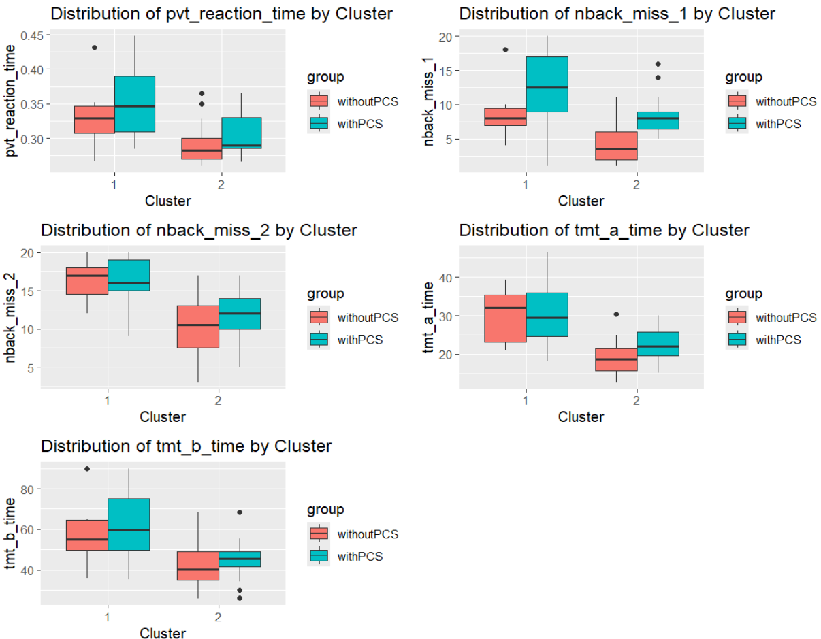
Z-Werte / 4 Altersgruppen
 | Without PCS | With PCS
Cluster 1 | 7 | 28
Cluster 2 | 20 | 15
Abbildung1: Alle Unterschiede signifikant
Abbildung 2: Alle Unterschiede zwischen with(out) C1 und with(out) C2 signifikant (Wenn keine z-Werte, dann tmt_b nicht signifikant)

Slide 13
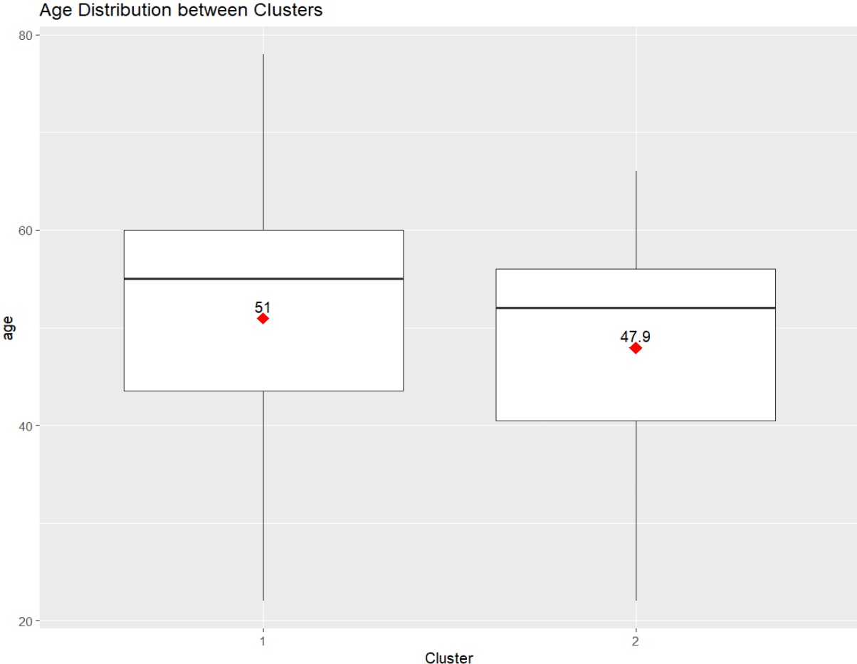
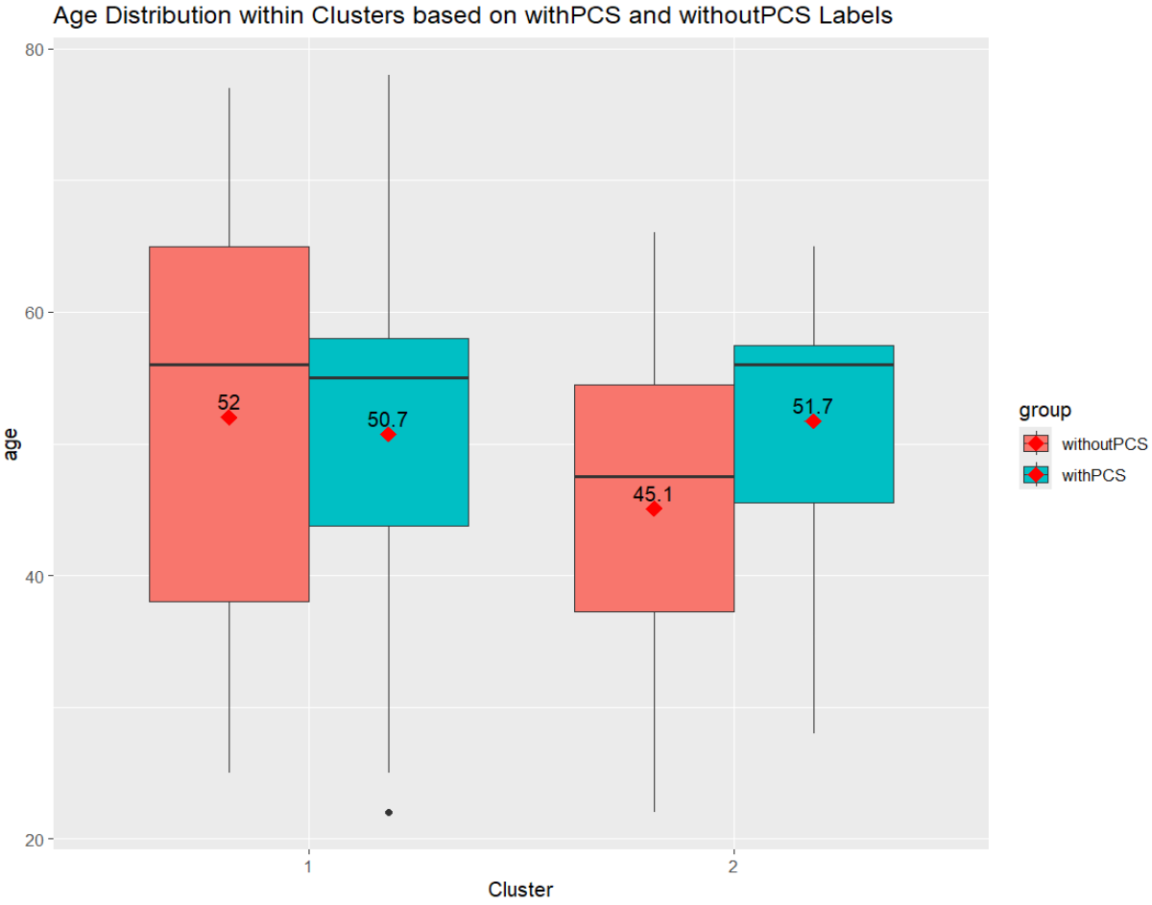
Z-Werte / 4 Altersgruppen
 | Without PCS | With PCS
Cluster 1 | 7 | 28
Cluster 2 | 20 | 15
Keine signifikanten Unterschiede im Hinblick der Altersverteilung

Slide 14
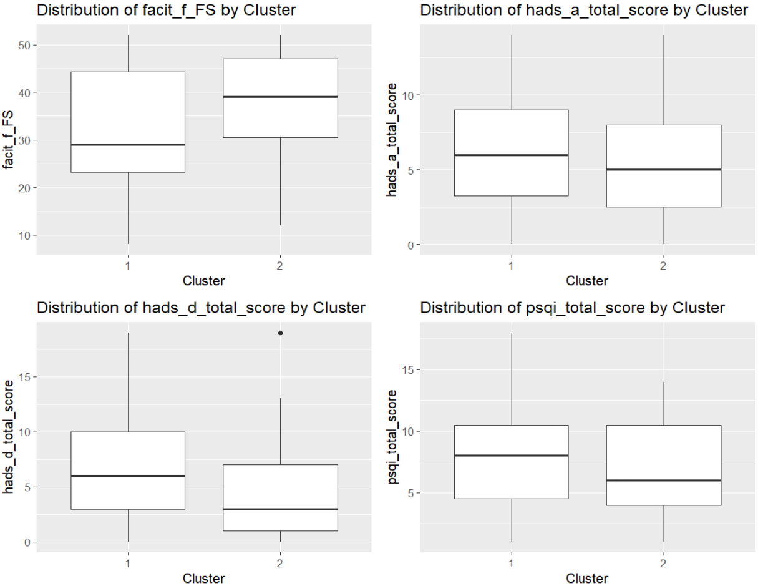
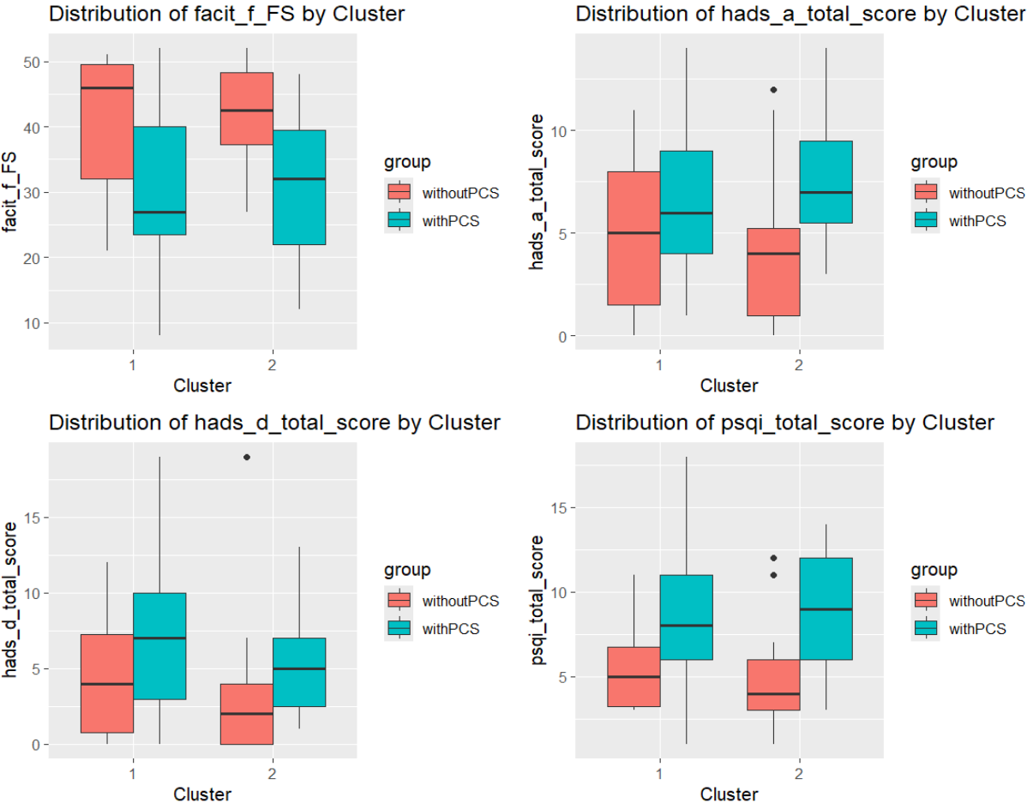
Z-Werte / 4 Altersgruppen
 | Without PCS | With PCS
Cluster 1 | 7 | 28
Cluster 2 | 20 | 15
Abb1: Keine signifikanten Unterschiede
Abb2: Signifikante Unterschiede im Facit/hads_a/psqi zwischen withPCS & withoutPCS im Cluster2

Slide 15
Z-Werte / 3 Altersgruppen
Age group | VPs
18-44 | 24
45-59 | 32
60-80 | 14
 | Without PCS | With PCS
Cluster 1 | 11 | 33
Cluster 2 | 16 | 10

Slide 16
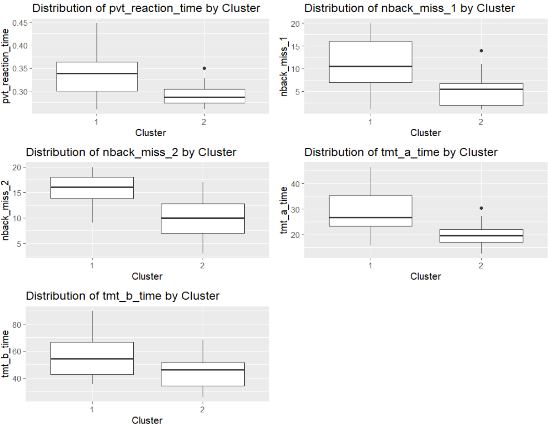
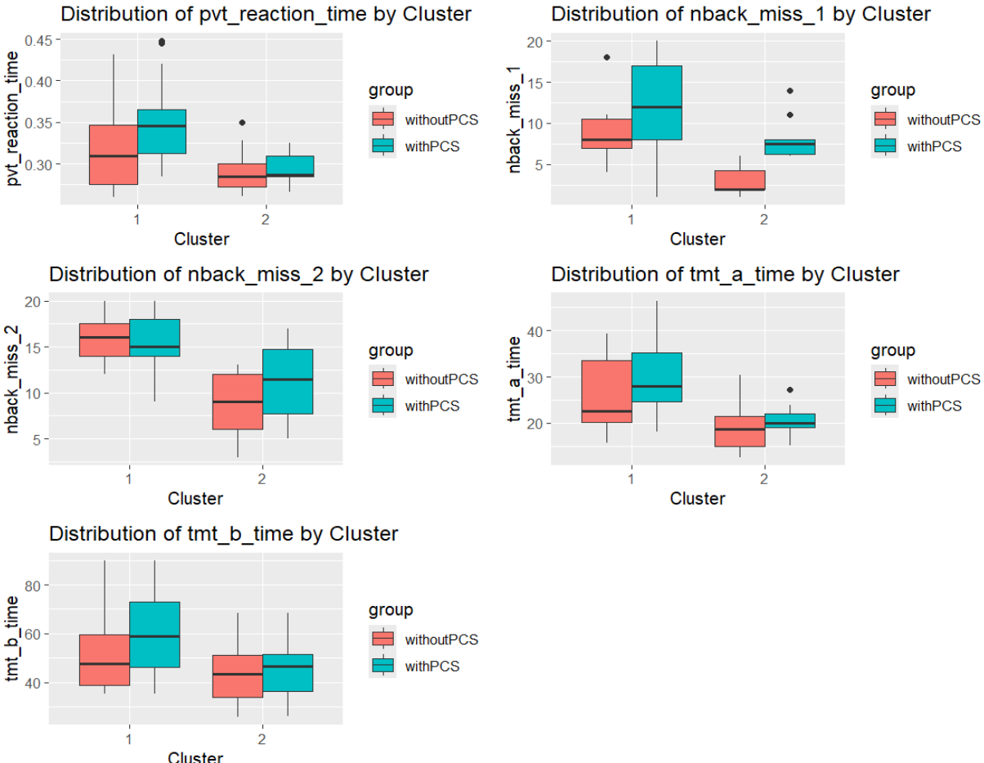
Z-Werte / 3 Altersgruppen
 | Without PCS | With PCS
Cluster 1 | 11 | 33
Cluster 2 | 16 | 10
Abbildung1: Alle Unterschiede signifikant
Abbildung 2: Alle Unterschiede zwischen with(out) C1 und with(out) C2 signifikant (Wenn keine z-Werte, dann tmt_b nicht signifikant)

Slide 17
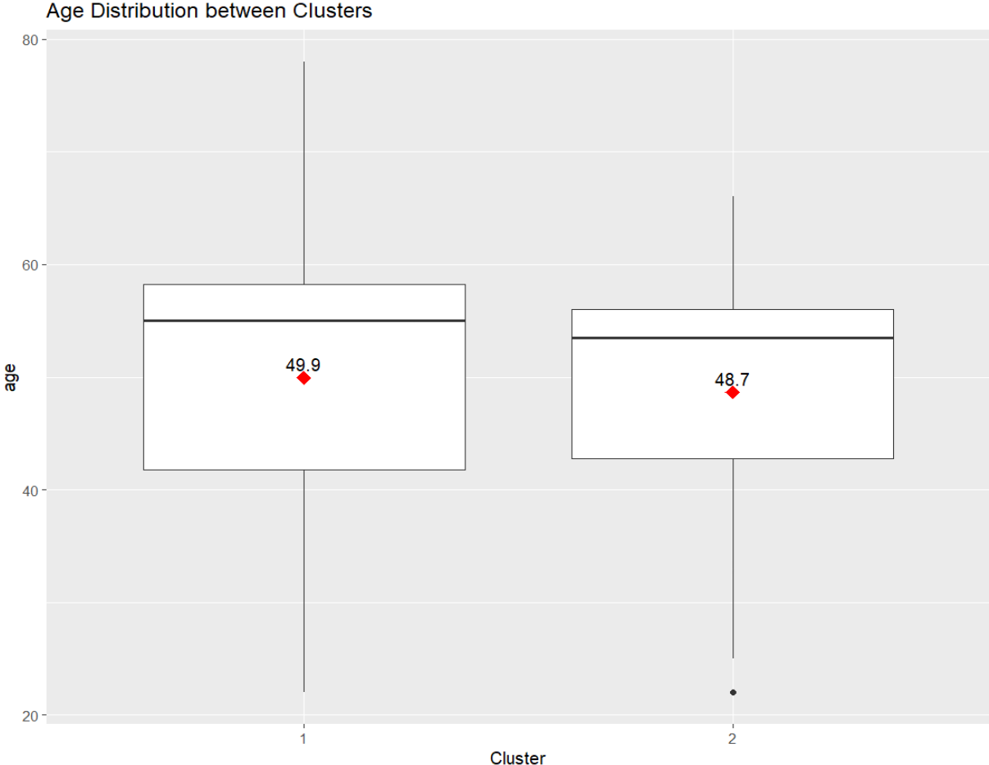
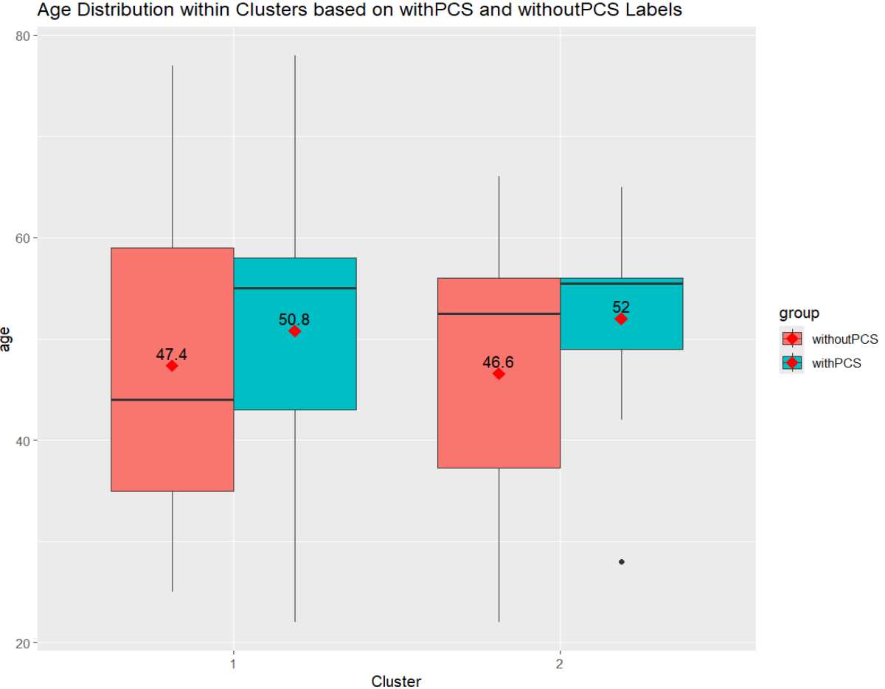
Z-Werte / 3 Altersgruppen
 | Without PCS | With PCS
Cluster 1 | 11 | 33
Cluster 2 | 16 | 10
Keine signifikanten Unterschiede im Hinblick der Altersverteilung

Slide 18
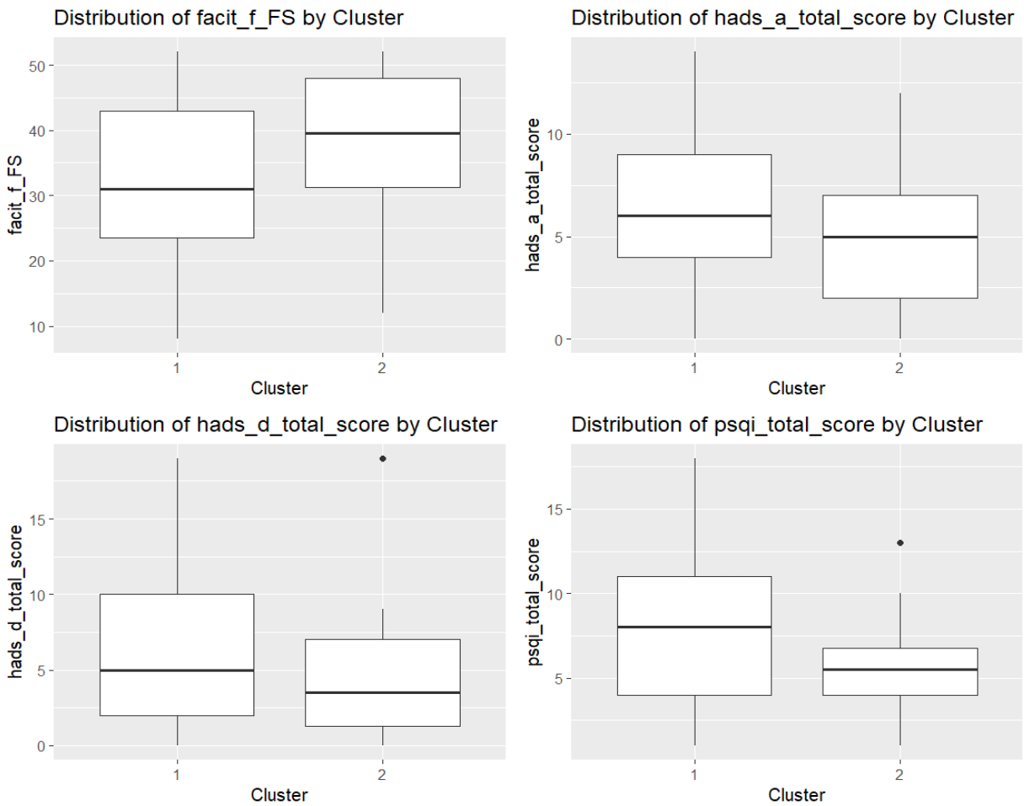
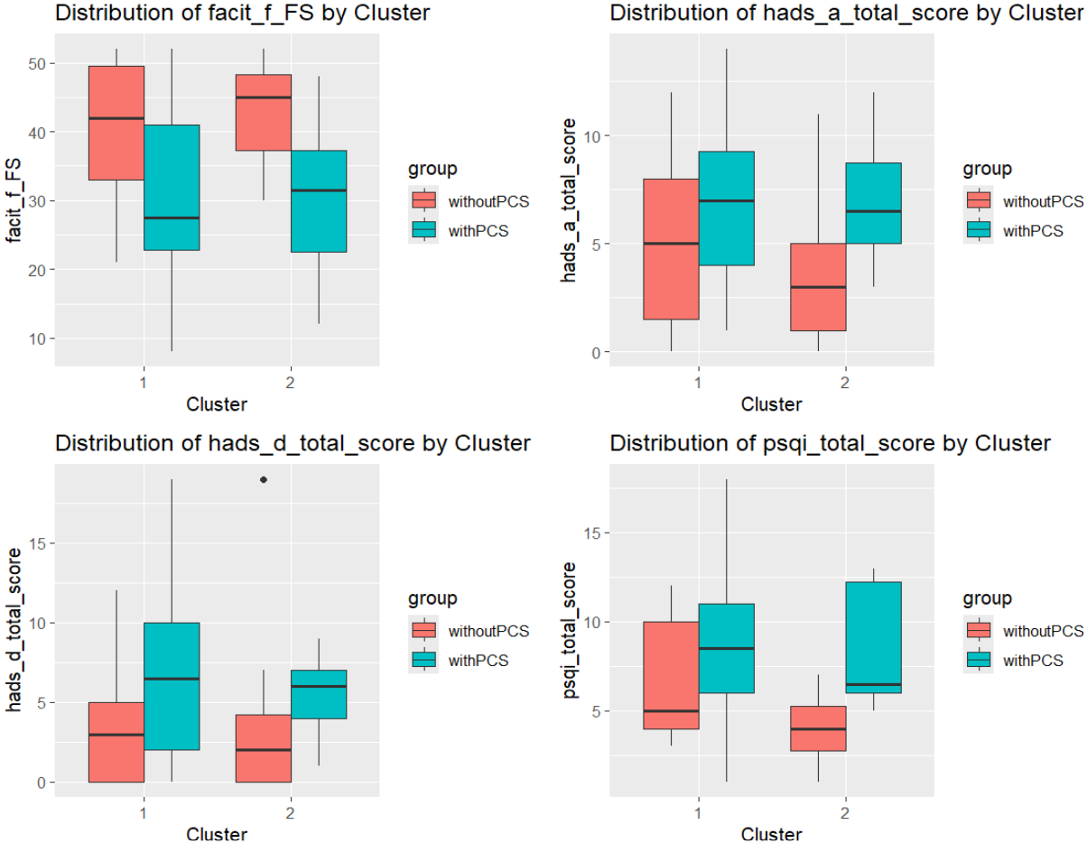
Z-Werte / 3 Altersgruppen
 | Without PCS | With PCS
Cluster 1 | 11 | 33
Cluster 2 | 16 | 10
Abb1: Keine signifikanten Unterschiede (knapp)
Abb2: Signifikanter Unterschied im Facit zwischen withPCS & withoutPCS in C1 & C2. Signifikante Unterschiede im hadsA/psqi zwischen withPCS & withoutPCS in C2

Slide 19
Z-Werte / 2 Altersgruppen
Age group | VPs
18-49 | 31
50-80 | 39
 | Without PCS | With PCS
Cluster 1 | 5 | 27
Cluster 2 | 22 | 16

Slide 20
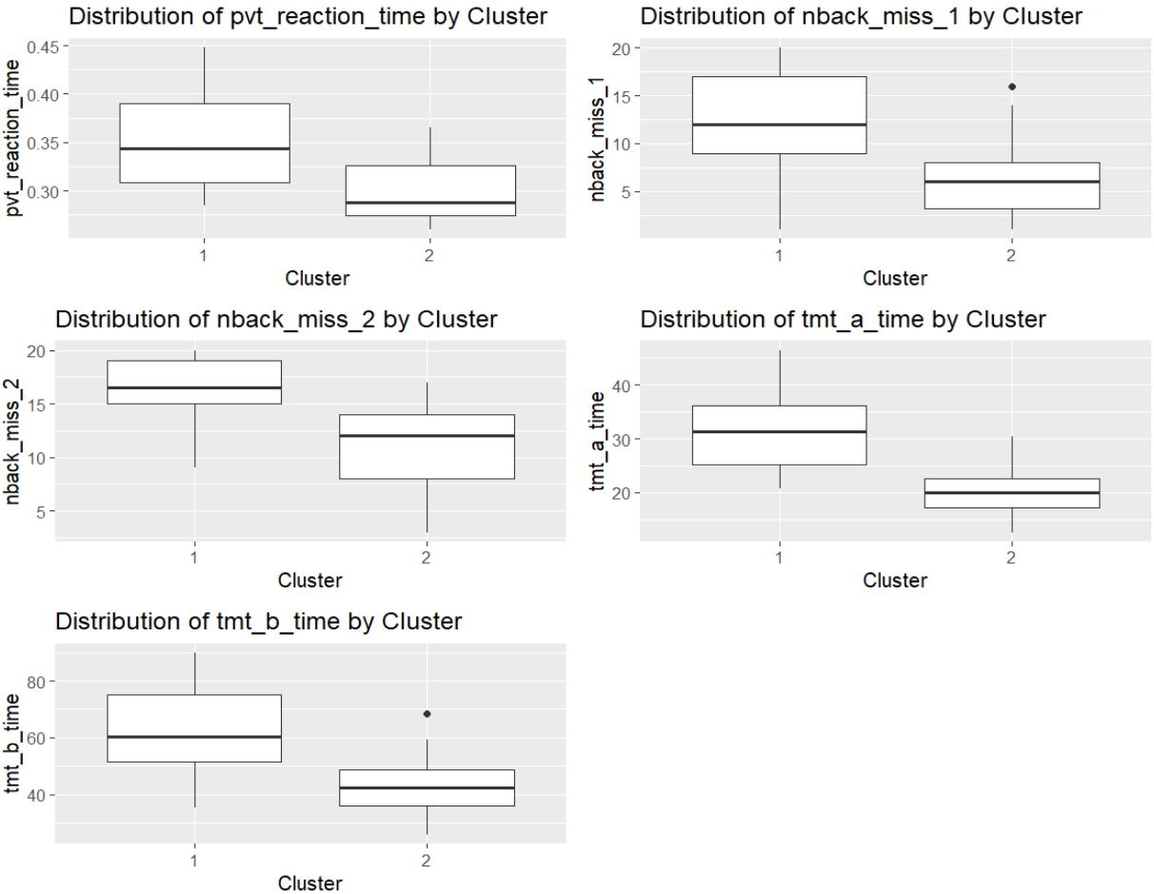
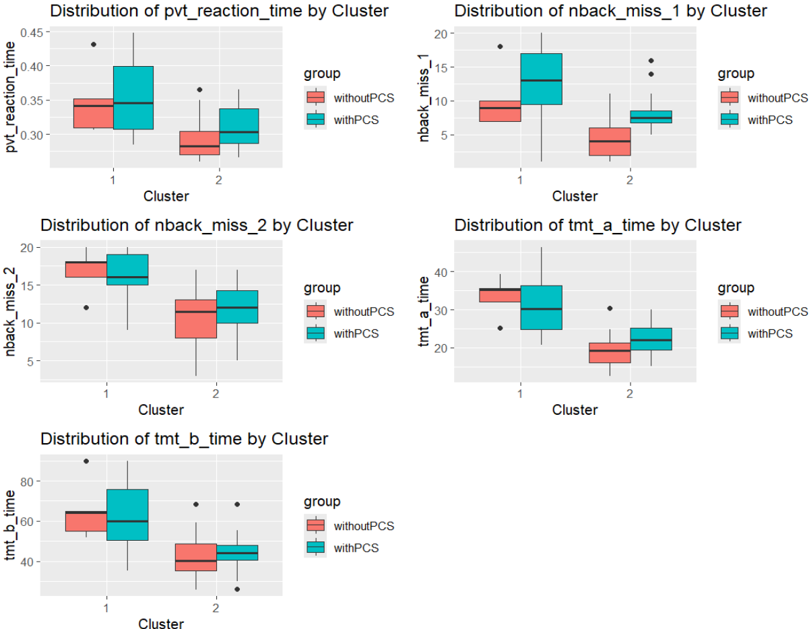
Z-Werte / 2 Altersgruppen
 | Without PCS | With PCS
Cluster 1 | 5 | 27
Cluster 2 | 22 | 16
Abbildung1: Alle Unterschiede signifikant
Abbildung 2: Alle Unterschiede zwischen with(out) C1 und with(out) C2 signifikant (Wenn keine z-Werte, dann tmt_b nicht signifikant)

Slide 21
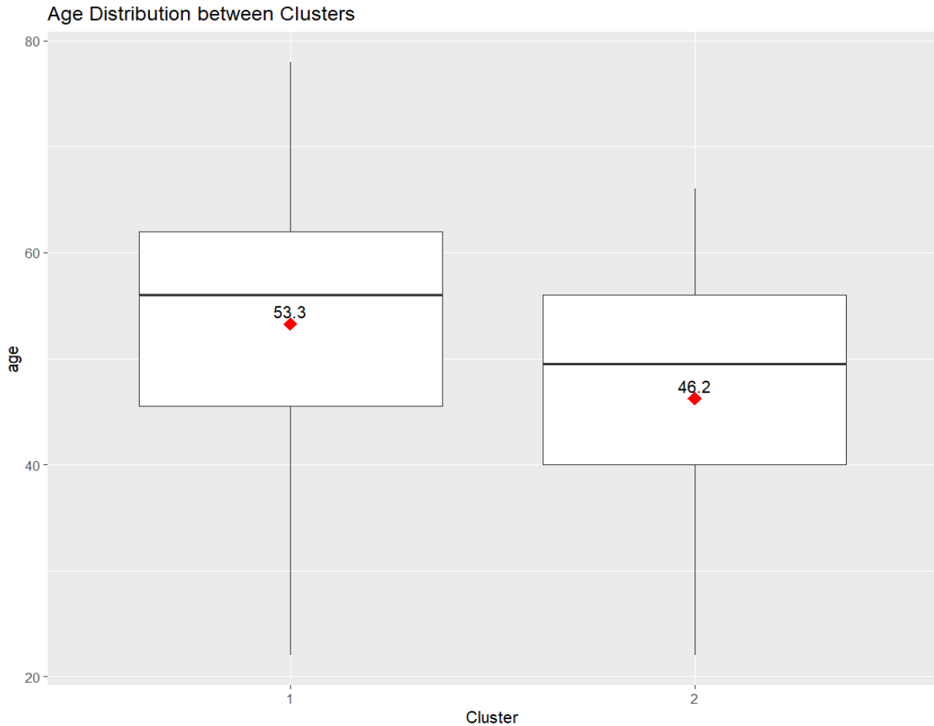
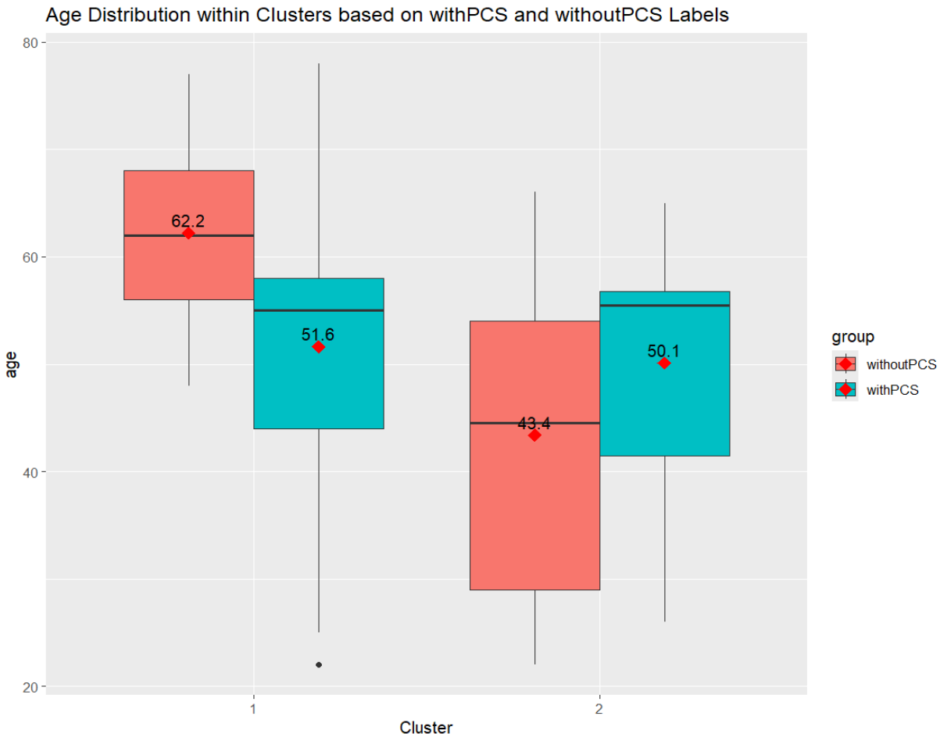
Z-Werte / 2 Altersgruppen
 | Without PCS | With PCS
Cluster 1 | 5 | 27
Cluster 2 | 22 | 16
Abb1: Signifikanter Unterschied
Abb2: Signifikanter Unterschied zwischen without C1 & C2

Slide 22
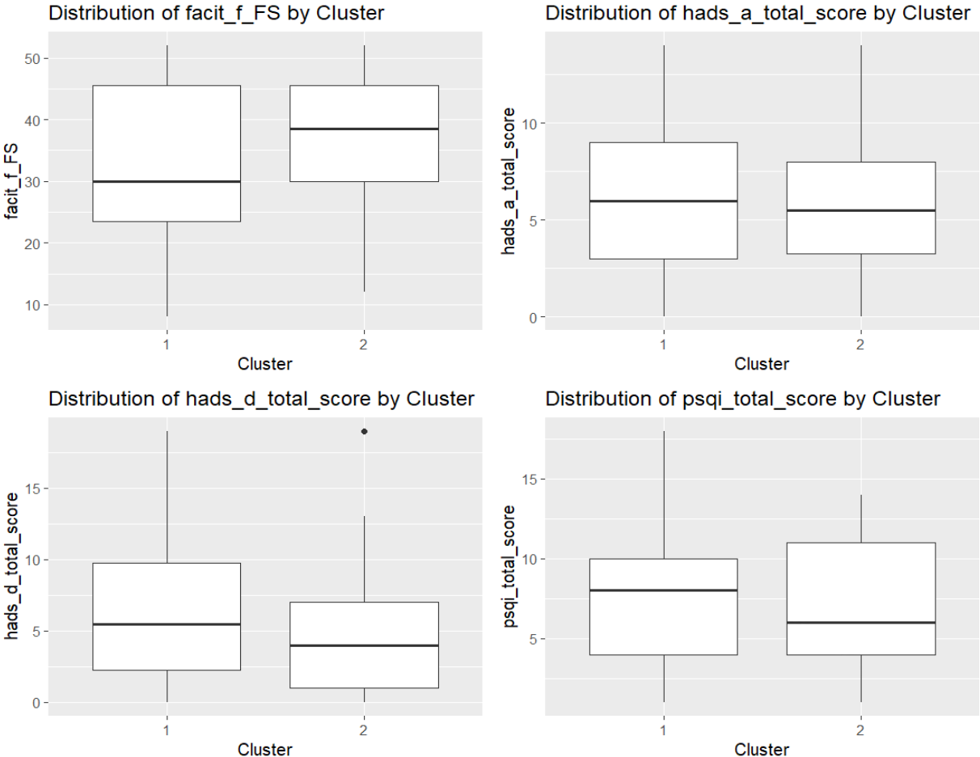
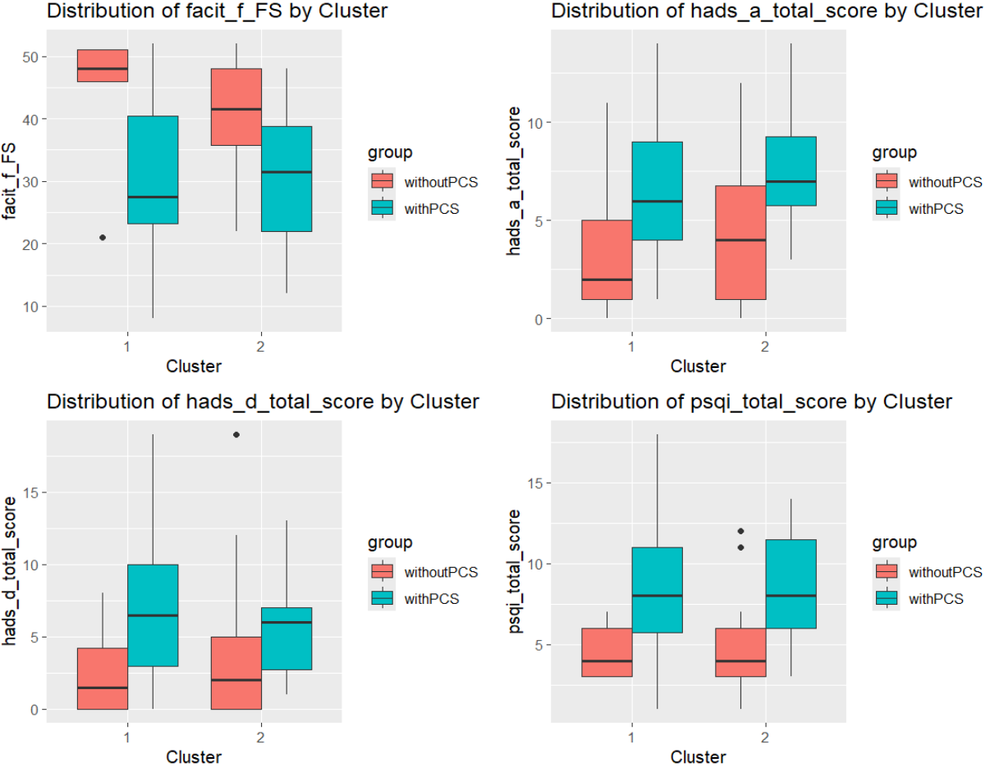
Z-Werte / 2 Altersgruppen
 | Without PCS | With PCS
Cluster 1 | 5 | 27
Cluster 2 | 22 | 16
Abb1: Keine signifikanten Unterschiede

